Slide 1
ДЕПАРТАМЕНТ ОБРАЗОВАНИЯ И НАУКИ ТЮМЕНСКОЙ ОБЛАСТИ Государственное автономное профессиональное учреждение Тюменской области «ТЮМЕНСКИЙ ТЕХНИКУМ СТРОИТЕЛЬНОЙ ИНДУСТРИИ И ГОРОДСКОГО ХОЗЯЙСТВА»
Курсовой проект на тему «Проектирование ИС «Поставщики»»
Выполнил: Щёгалев С.В.,
Студент 2 курса очной формы обучения,
Группы ИСиП 24-9-2
Проверила:
Тюмень 2026

Slide 2
ОПИСАНИЕ ПРЕДМЕТНОЙ ОБЛАСТИ
Предметная область (ПО) представляет собой фрагмент реального мира, который исследуется для последующего управления и автоматизации. В данном случае предметная область — это процессы материально-технического снабжения предприятия и взаимодействия с контрагентами. ИС «Поставщики» служит специализированной платформой для учета поступающих товаров, мониторинга цен, ведения реестра надежных поставщиков и контроля складских остатков. Главная задача системы заключается в автоматизации документооборота и мониторинга цепочек поставок.
Основные бизнес-процессы системы включают управление поставками, быстрый доступ документов и удобный поиск, выбор оптимального поставщика и формирование заказов. Складской учет охватывает приемку продукции, проверку соответствия накладным и фиксацию перемещений. Взаиморасчеты и аналитика включают контроль оплат, сверку задолженностей и оценку эффективности работы.

Slide 3
Цель курсового проекта – проектирование информационной системы «Поставщики», которая обеспечит автоматизацию процессов взаимодействия с контрагентами, систематизирует складской учет и повысит точность аналитических данных на предприятии.
Задачи:
Проанализировать предметную область, изучить бизнес-процессы отдела закупок, поставщиков, бухгалтерии и склада, выявить основные потребности персонала в автоматизации.
Провести анализ аналогичных систем учета, выявить их преимущества и недостатки.
Спроектировать структуру информационной системы, разработать UML-диаграммы (Class Diagram, ER, DFD) для визуализации процессов взаимодействия с поставщиками
Спроектировать физическую модель базы данных
Разработать пользовательский интерфейс, сочетающий в себе функциональность для разных ролей пользователей и удобство работы.

Slide 4
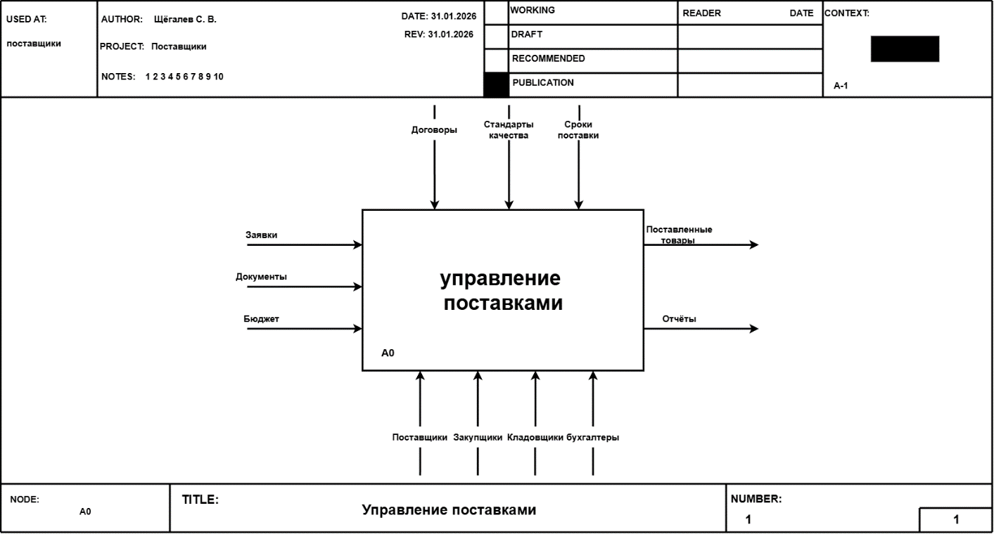
Диаграмма IDEF0

Slide 5
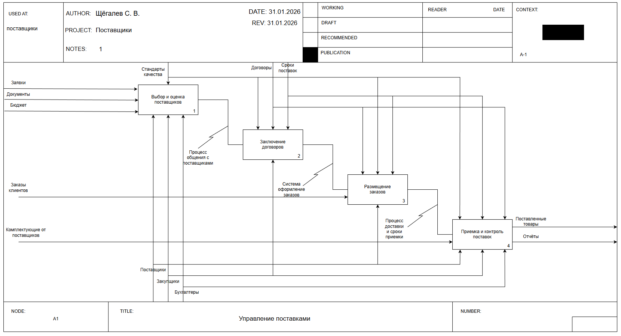
Диаграмма IDEF0 декомпозиция

Slide 6
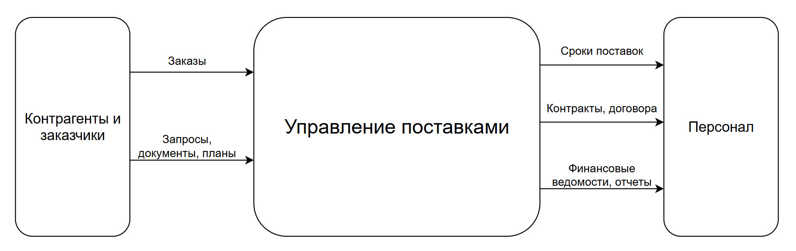
Диаграмма DFD контекстная

Slide 7
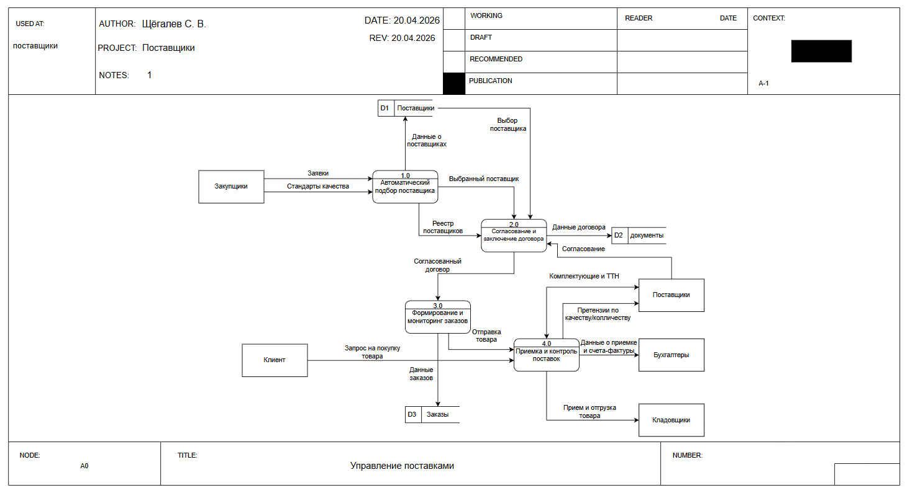
Декомпозиция диаграммы DFD

Slide 8
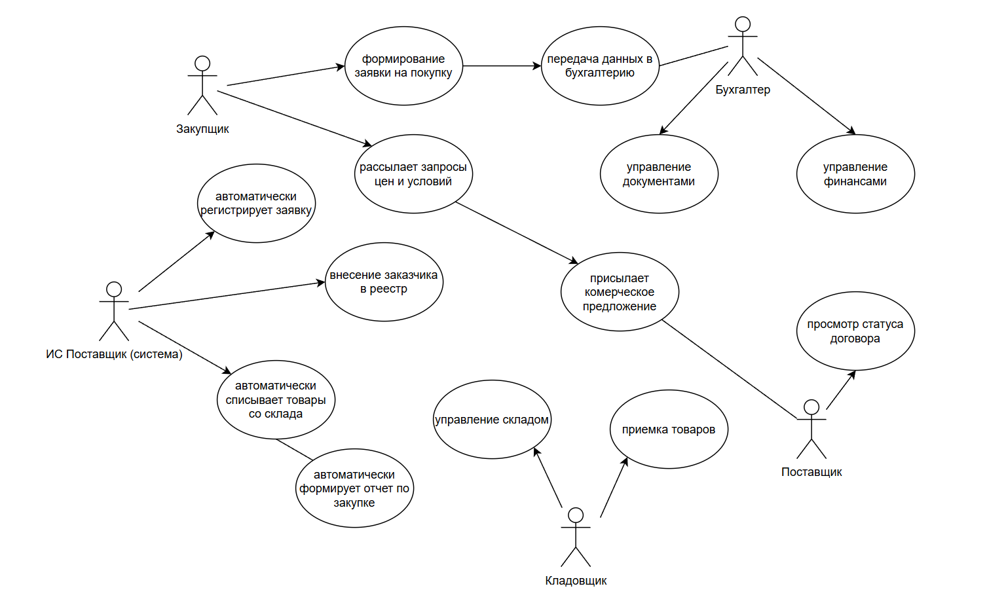
диаграмма вариантов использования

Slide 9
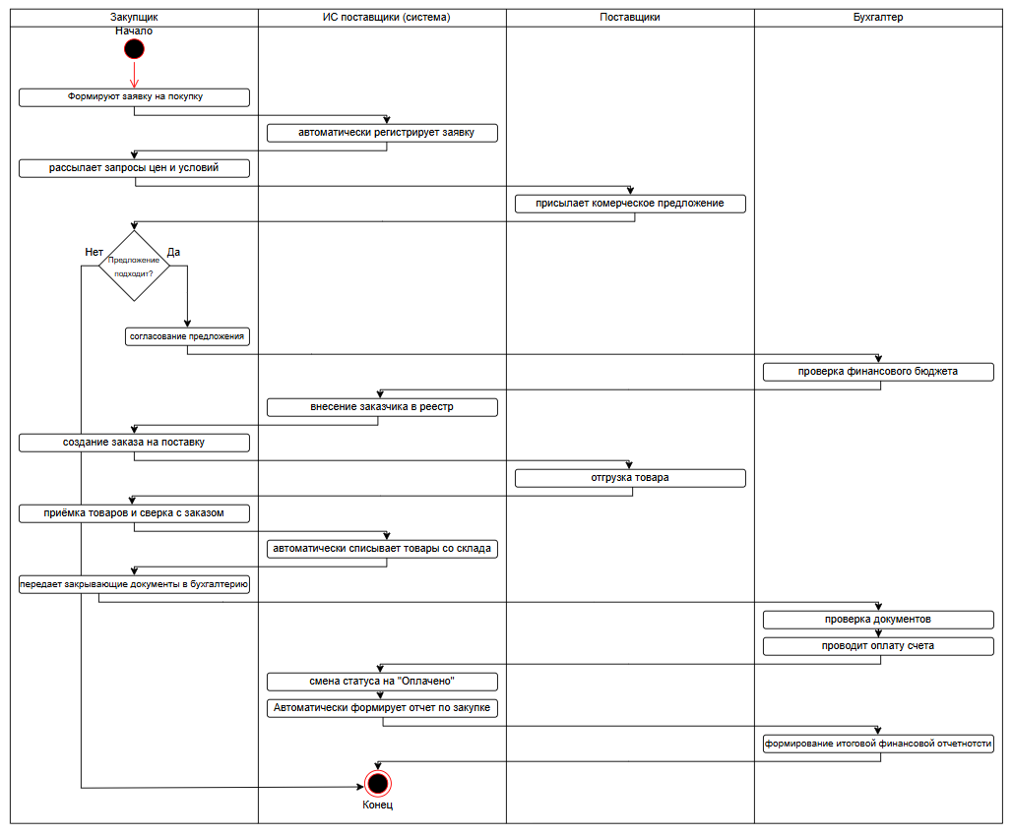
Диаграмма деятельности

Slide 10
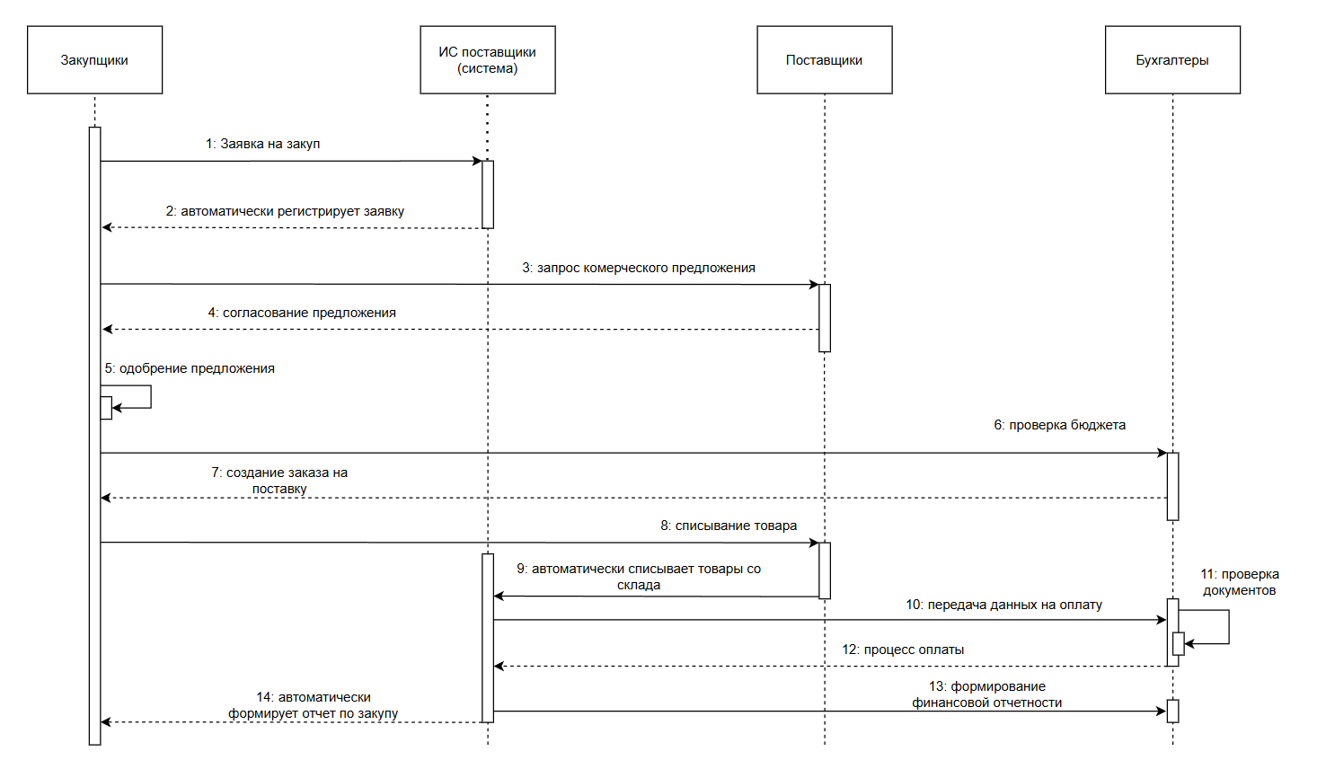
Диаграмма последовательности

Slide 11
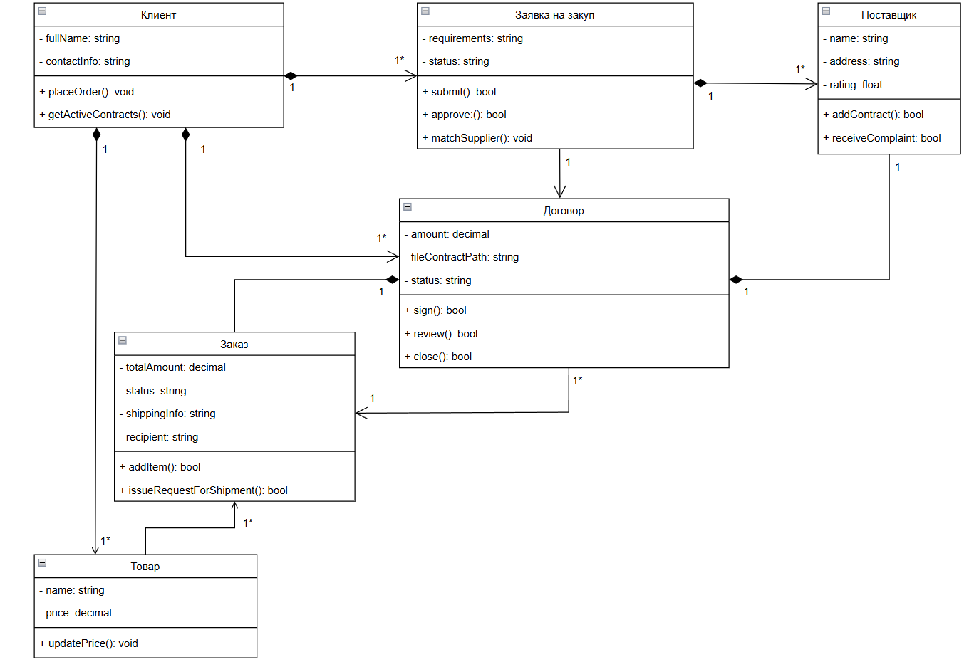
Диаграмма классов

Slide 12
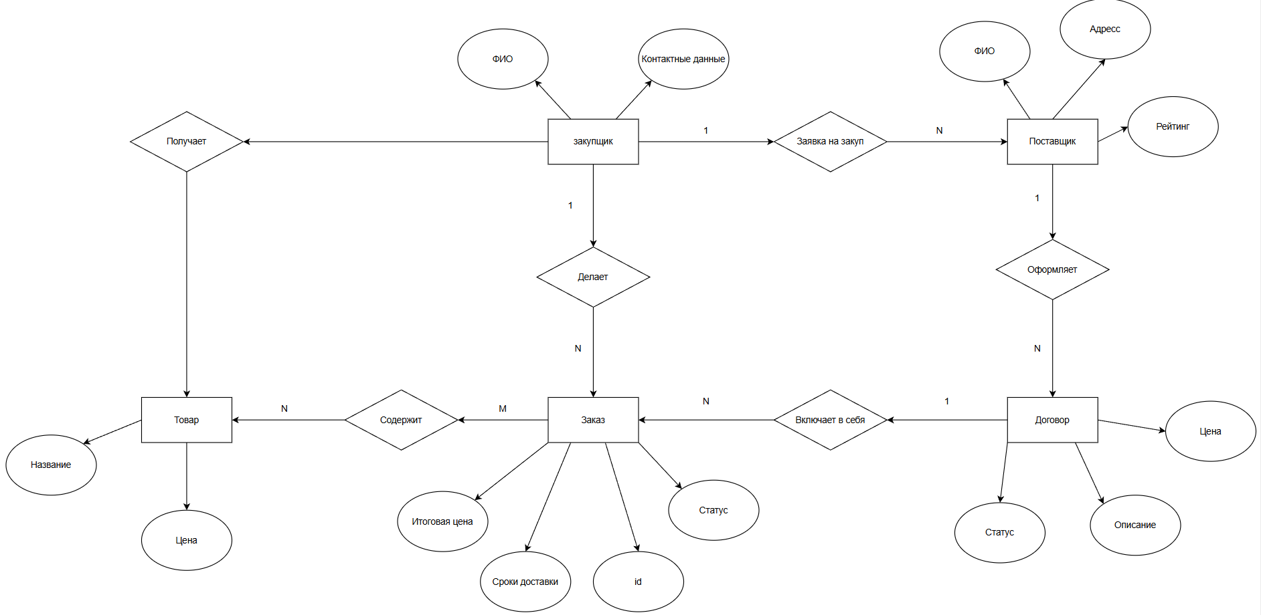
Концептуальная модель данных

Slide 13
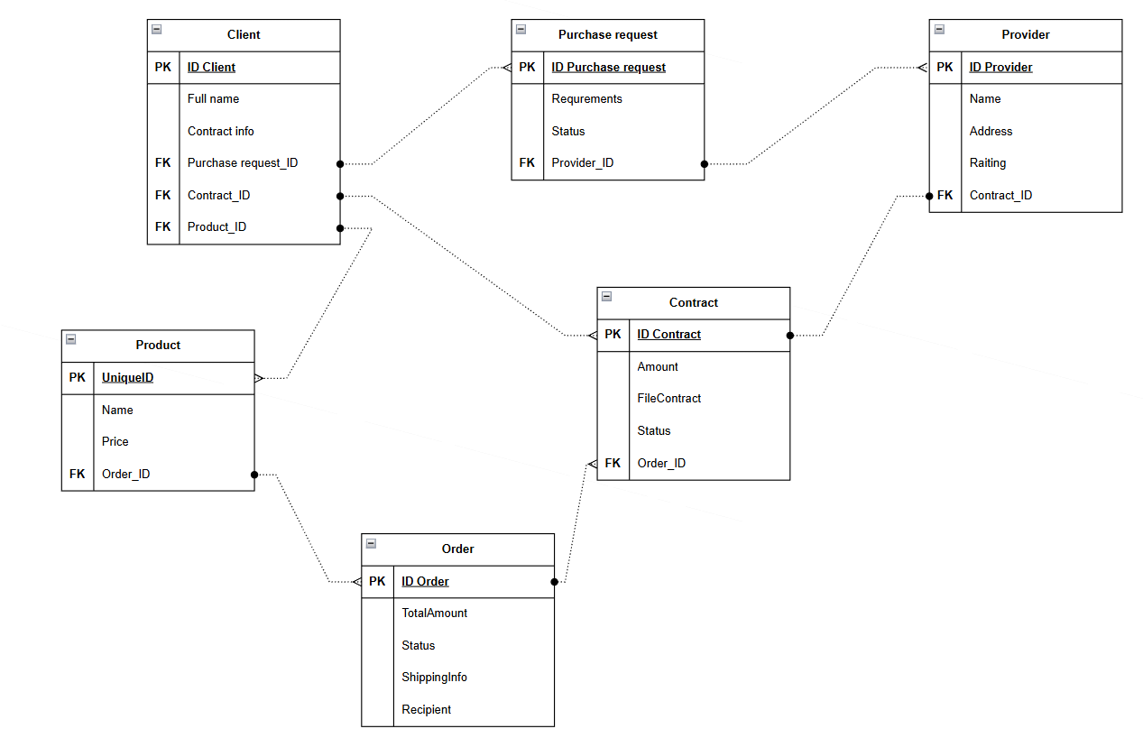
Логическая модель данных

Slide 14
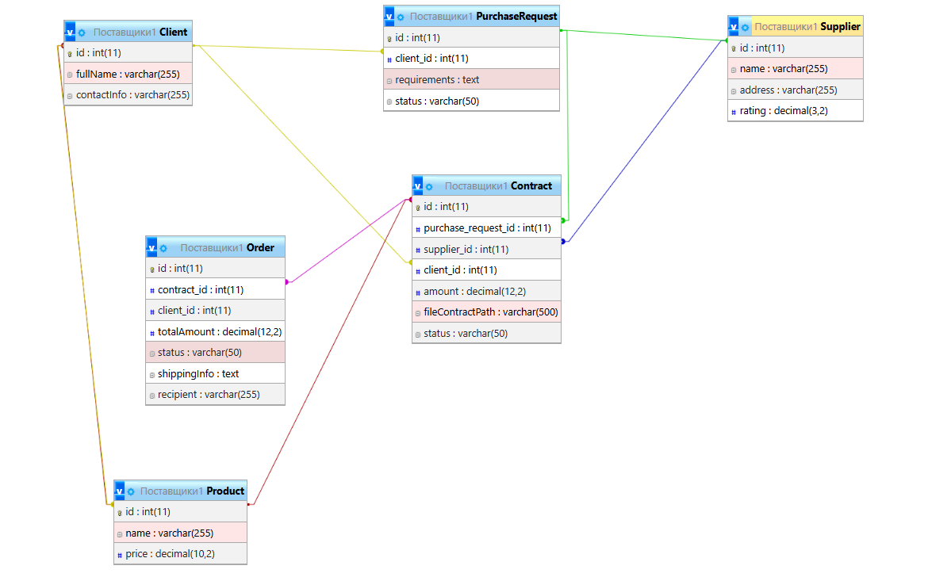
База данных

Slide 15
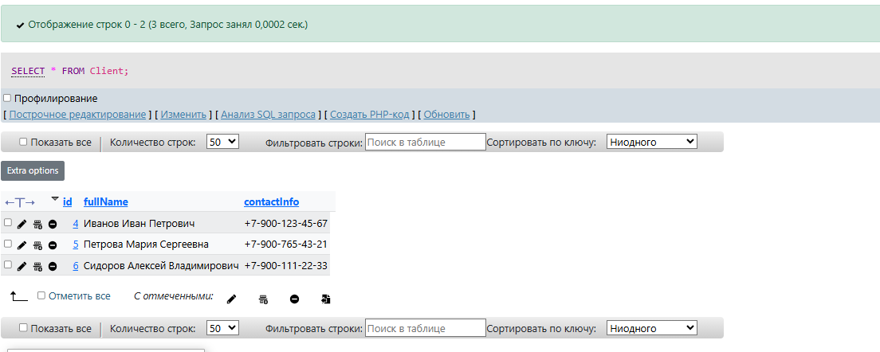
Запрос на получение списка всех клиентов

Slide 16
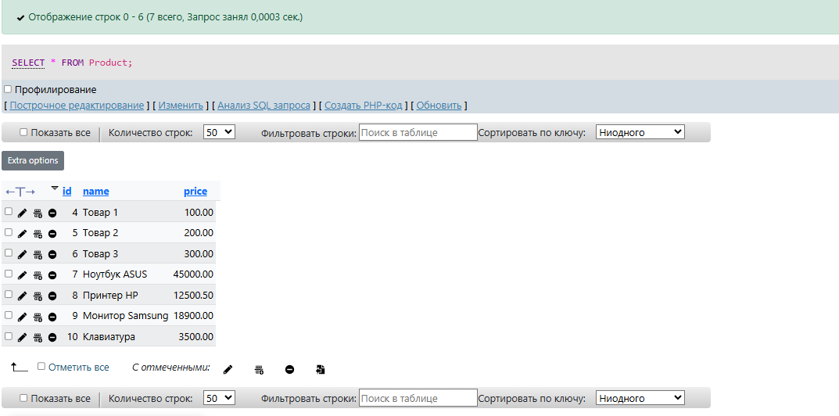
Запрос на выборку всех товаров и их цен

Slide 17
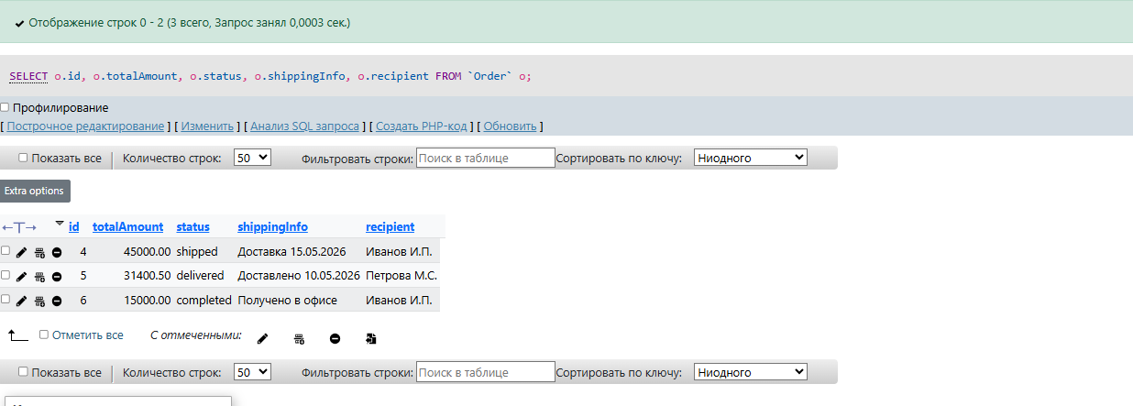
Запрос на получение информации о заказах

Slide 18
Запрос на просмотр списка поставщиков

Slide 19
Запросы на добавление новых данных (клиенты и товары)

Slide 20
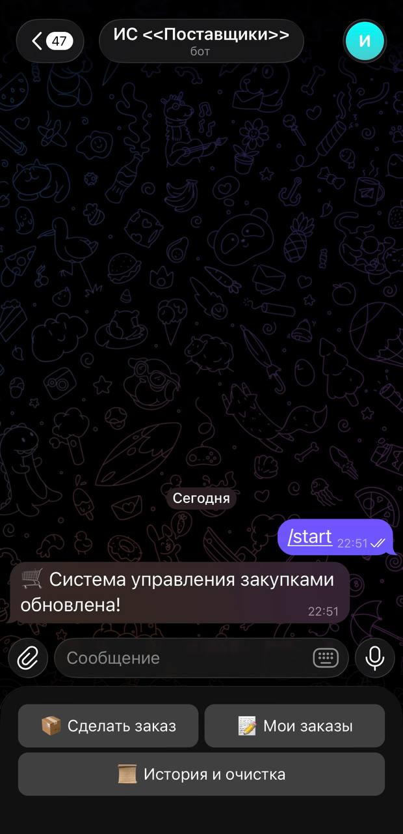
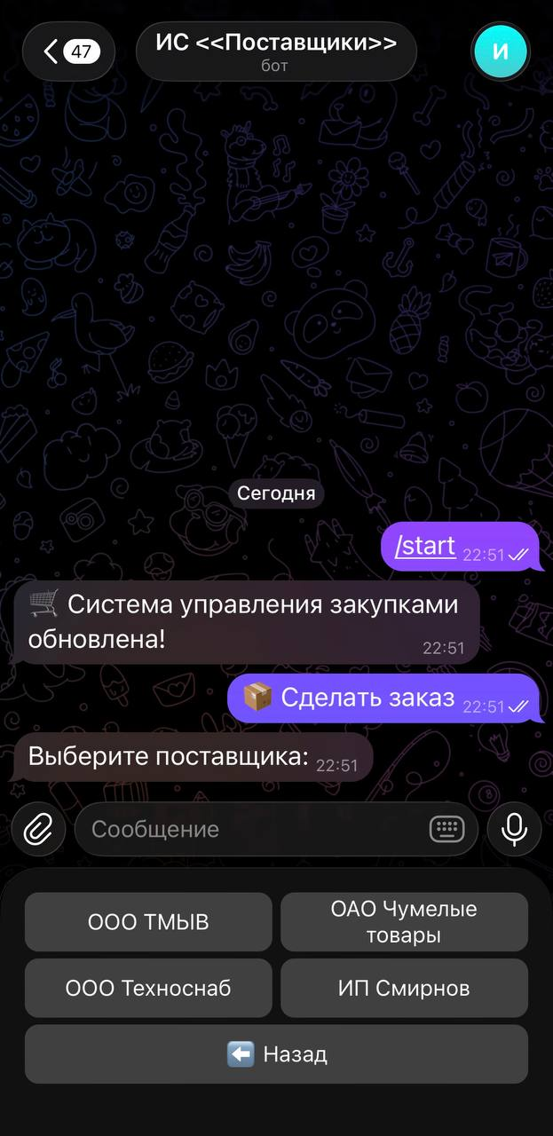
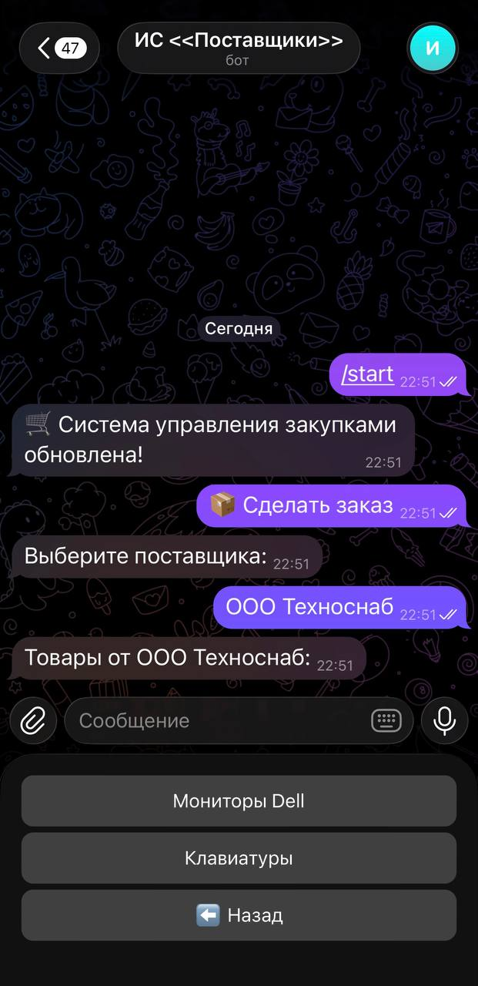
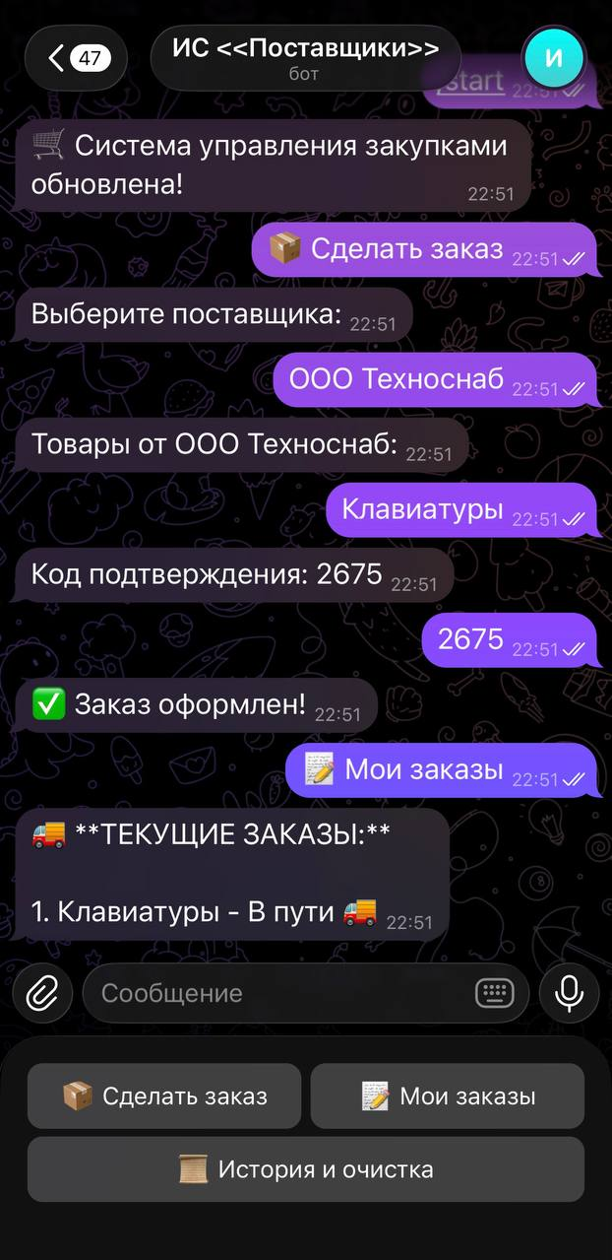
Пользовательский интерфейс (telegram бот)

Slide 21
ЗАКЛЮЧЕНИЕ
В ходе выполнения курсового проекта была успешно спроектирована и программно реализована информационная система для автоматизации взаимодействия с поставщиками на базе чат-бота в мессенджере Telegram. Основной целью работы являлось создание мобильного и эффективного инструмента, позволяющего оптимизировать ключевые бизнес-процессы снабжения: выбор контрагента, формирование заявок на товары, верификацию заказов и мониторинг логистических статусов в режиме реального времени.
В процессе работы над проектом были учтены ключевые потребности персонала, что позволяет клиентам воспользоваться преимуществами информационных технологий.
Полученные результаты подтверждают, что спроектированная информационная система способствует автоматизации доступа к информации, обеспечивая удобство и доступность для пользователей.
Все поставленные задачи были успешно выполнены. Проведен анализ предметной области, который позволил глубже понять особенности и потребности целевой аудитории. Также был осуществлен анализ конкурентов, в ходе которого изучены основные преимущества и недостатки существующих инфорационных систем.
UML-диаграммы были разработаны для лучшего понимания структуры системы, что способствовало визуализации базы данных и взаимодействия между ее компонентами.
Все компоненты проекта полностью соответствуют требованиям технического задания. Разработанный интерфейс Telegram-бота является интуитивно понятным, не требует специальной подготовки персонала и обеспечивает прозрачное взаимодействие между всеми участниками процесса снабжения.

